Slide 1
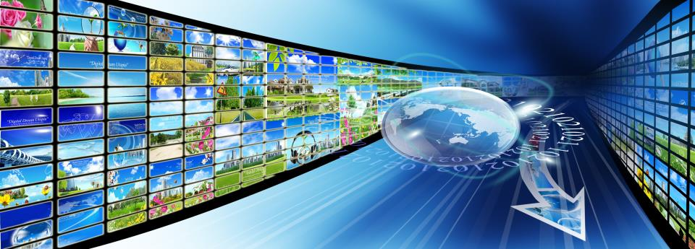
Понятие про мультимедиа

Slide 2
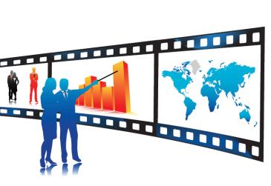

Ты узнаешь:
Что понимают под мультимедиа
Какие устройства используют для работы с мульттимедиа
С помощью каких программ можно просматривать видео и слушать звукозаписи

Slide 3
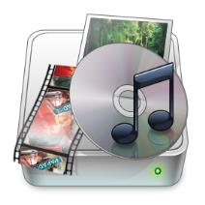
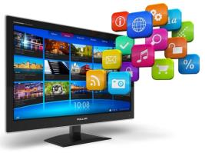
Что понимают под мультимедиа?
Мультимедиа — это объединение разных способов передачи сообщений
Совокупность таких сообщений есть объектами мультимедиа

Slide 4

Что понимают под мультимедиа?
Объекти мультимедиа — текст, динамические и статические графические изображения, аудио-и видео объекти.
Обработка мультимедийных объектов предусматривает их создание и (или) изменение — редактироание или форматирование

Slide 5
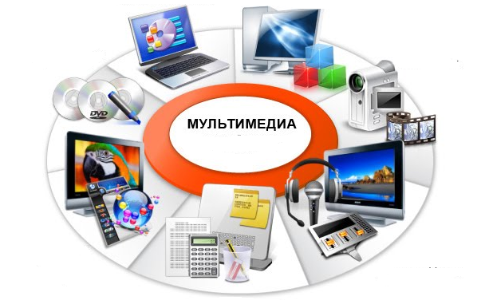
мультимедиа — от лат. muItum — много, medium — среда. Впервые термин мультимедиа возник у 1965г. дпя описания театрализованных шоу, например, Exploding Plastic inevitable — шоу, которое объединило живую рок-музыку, кино, эксперементальные световые эффекты

Slide 6
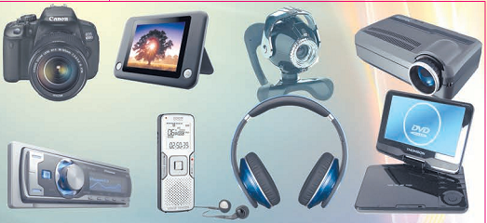
Устройства мультимедиа
Объекти мультимедиа сохраняются в виде файлов, которые содержат мультимедийные данные. Для создания и обработки мультимедийных файлов необходимы соотвествующие устройства и программы

Slide 7

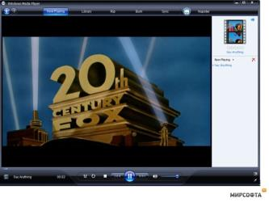
Мультимедийные проигрыватели
Файлы, которые содержат мультимедийные данные, могут иметь расширения wma, wmv, avi, mpg, mp3, mid, aif, wav, mp4 тощо. Для их воспроизведения созданы специальные программы— мультимедийные прогирыватели
Мультимедийные прогигрыватели, или медиа-плееры, — программы для воспроизведения мультимедийных данных.

Slide 8
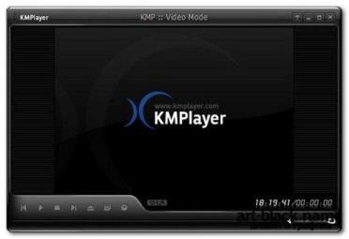
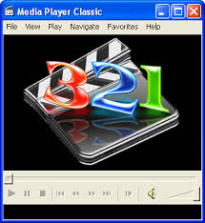
Мультимедийные проигрыватели
В ОС Windows мультимедийным прогрывателем есть Медиапроигрыватель Windows. Для воспроизведения звуковых файлов і видеозаписей можно использовать так же другие программы , дополнительно их установив.

Slide 9
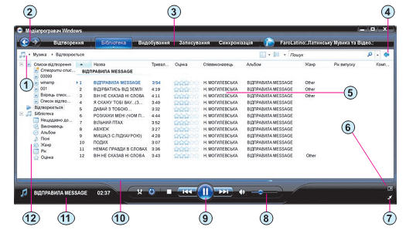
Окно программы Медиапроигрыватель Windows

Slide 10
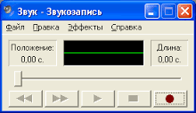
Звукозапись
Чтобы записать звуковой файл, можно воспользоваться программой Звукозапись, которую загружают по пути Пуск ⇒ Все программы ⇒ Стандартные ⇒ Звукозапись. Понятно, что при этом должен быть подключен микрофон.

Slide 11
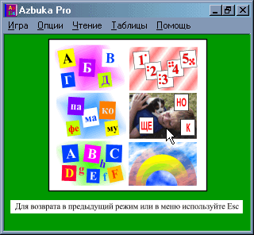
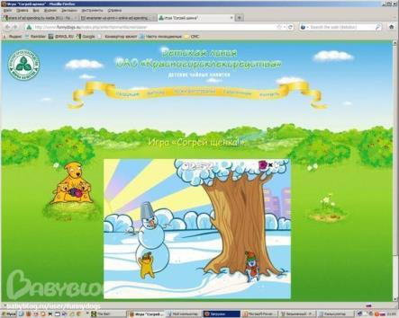
Области использования мультимедиа
В учебных программах.

Slide 12
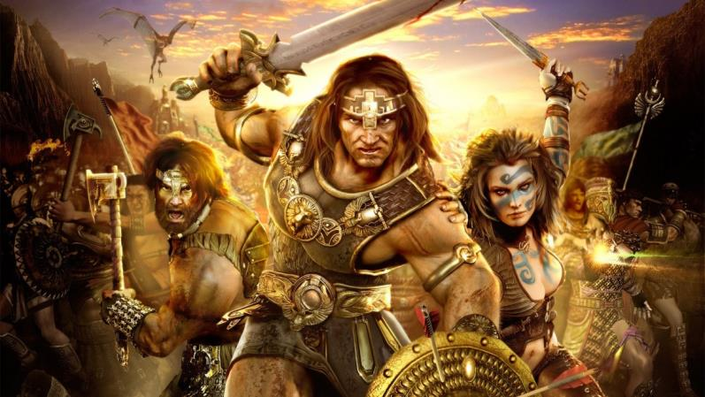

Области использования мультимедиа
Во время создания кино, видеофильмов, мультипликации. Без мультимедийных объектов возможно себе представить современные компьютерные игры

Slide 13
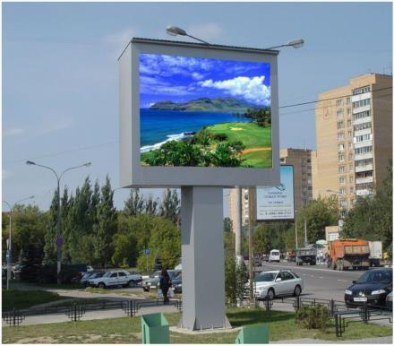
Области использования мультимедиа
В рекламе

Slide 14
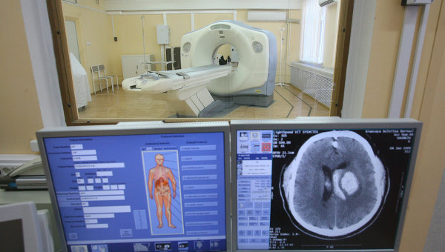
Области использования мультимедиа
В медицине

Slide 15
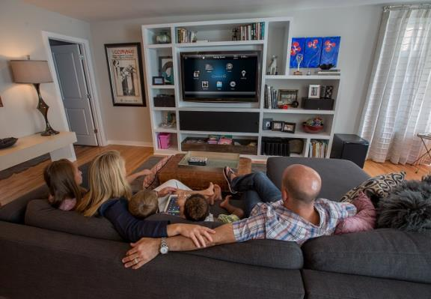
Области использования мультимедиа
В домашнем быту

Slide 16

Работаем в парах
Игра «Верю – не верю», рассказывая о работе программы Медиа проигрыватель в Windows. Начинайте предложения, например, так: Правда ли, что программа Медиапроигрыватель Windows...

Slide 17
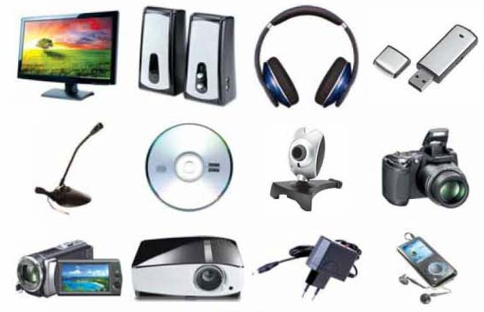
Работаем в парах
Обсудите, в какие группы можно объединить предложенные устройства компьютера. Дайте название каждой группе. Есть ли среди предложенный устройств, устройства, которые используют при работе с мультимедиа

Slide 18
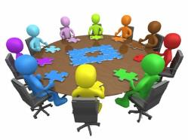
Обсуждение изученного
Какие объекты относятся к мультимедийным? Приведи примеры.
Что значит «работать с объектом»? При каких трех условиях на твоем домашнем компьютере можно работать с мультимедийными объектами?
Приведи примеры устройств ввода-вывода мультимедийных видео- та аудиообъектов в кабинете информатики, у тебя дома.
Можно ли назвать мультимедийный проигрыватель редактором музыки или видео Почему?
Как можно проверить, какие программы для воспроизведения видео и звука установлены на компьютере в школе, у тебя дома?
Чем похожи и чем отличаются панели инструментов, которые используют для управления воспроизведением мультимедийных файлов в разных режимах работы медиапроигрывателя?
Значение каких свойств файлов, которые содержат мультимедийніые объекты, можно установить в программе ЗВУКОЗАПИСЬ?

Slide 19
Оцени свои знания и умения:
Я могу объяснить, что такое мультимедиа.
Я могу привести примеры использования мультимедиа дома и в школе.
Я знаю, что для работы с мультимедийными объектами нужны специальные компьютерные программы.
Я понимаю, для чего используют мультимедийные проигрыватели. Я знаю названия устройств ввода-вывода мультимедийных видео- и аудио объектов.
Я умею копировать мультимедийные объекты из фотокамер, мобиль­ных устройств на компьютер.
Я могу просматривать и прослушивать мультимедийные объекты на компьютере с помощью мультимедийного проигрывателя.

Slide 20
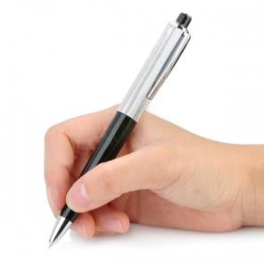

Словарь
мультимедиа
объекты мульти медиа
мультимедийный проигрыватель
кардридер
USB

Slide 21
Домашнее задание
Рассмотрите схему. Как связаны между собой ее состовляющие? Свой рассказ сопровождай приведением примеров. Запиши свой рассказ в аудиофайл. Обменяйся созданным аудиофайлом с одним из одноклассников, прослушай его файл. Сравни и оцени свой ответ и ответ своего одноклассника.
Устройства
Программы
Мультимедийные объекты
Видео
Статическая графика
Текст
Динамическая графика
Аудио

